Slide 1
HOẠT ĐỘNG 1: KHÁM PHÁ
1. Trong tranh có hình ảnh nào và thể hiện nội dung đề tài gì?
2. Nhận xét màu sắc trong tranh?
3. Bức tranh được thể hiện bằng hình thức, chất liệu gì?

Slide 2
Các bước vẽ tranh ước mơ của em.

Slide 3
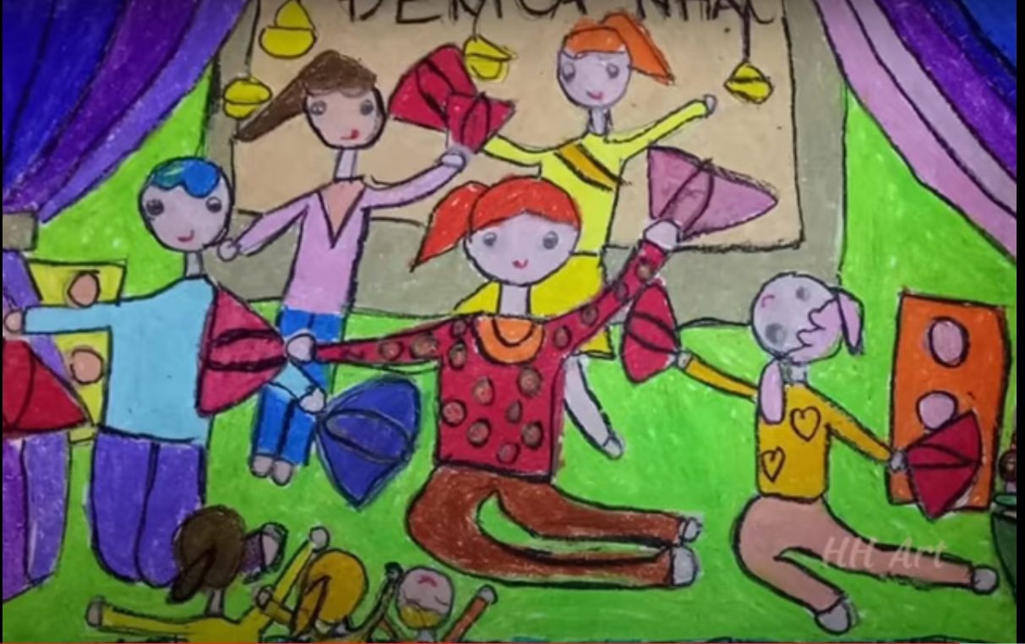
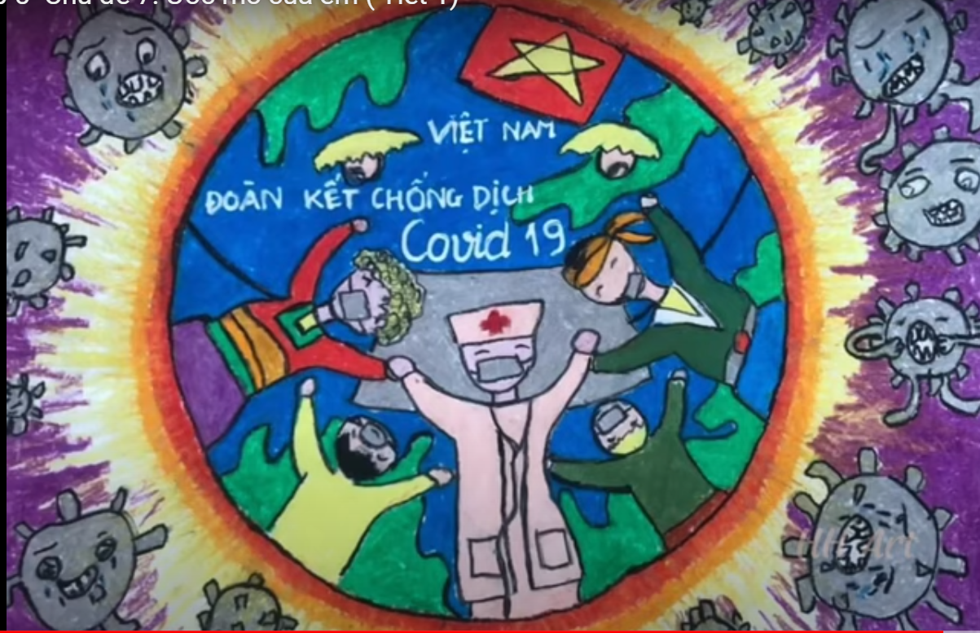
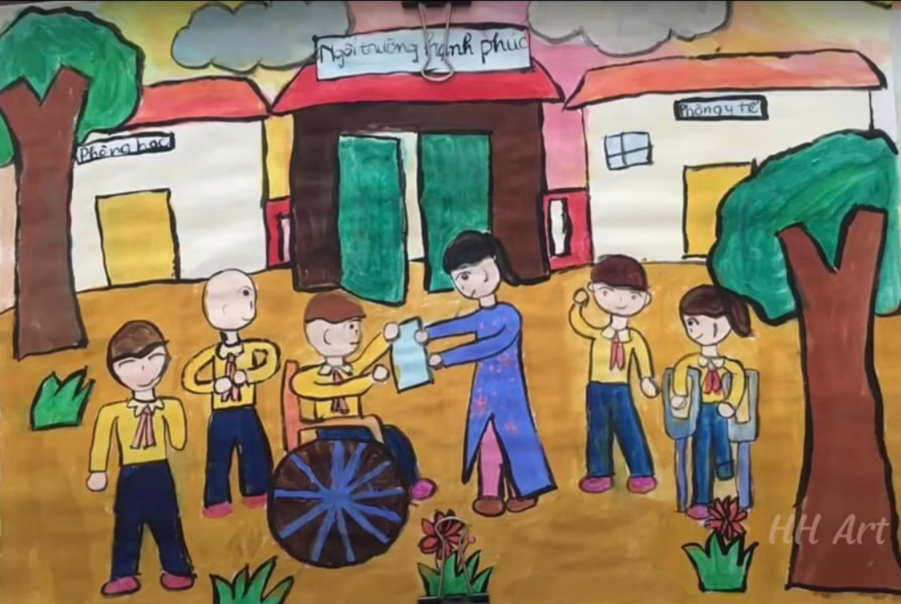
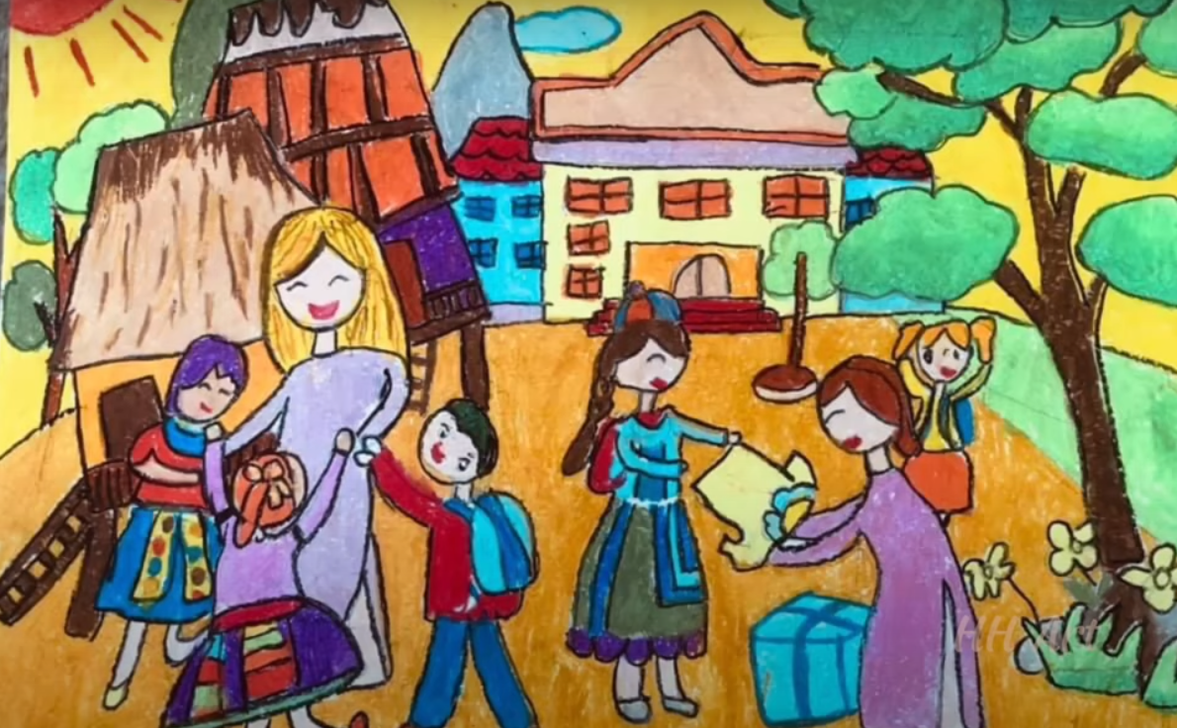
TRANH
THAM
KHẢO

